Slide 1
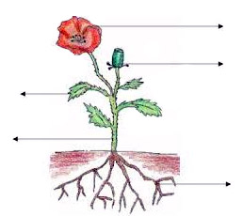
LAS PARTES DE LA PLANTA
FLOR
FRUTO
HOJA
TALLO
RAÍZ

Slide 2
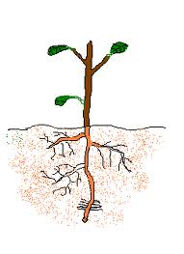
RAÍZ
Es un órgano generalmente subterráneo y carente de hojas cuyas funciones principales son la fijación de la planta al suelo y la absorción de agua y sales minerales

Slide 3
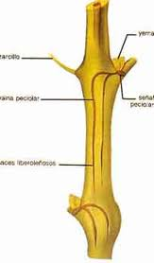
TALLO
es el órgano que sostiene a as hojas, flores y frutos. Sus funciones principales son las de sostén y de transporte de fotosintatos

Slide 4
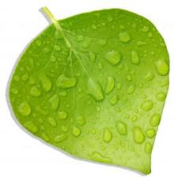
hoja
Es el órgano vegetativo y generalmente aplanado especializado principalmente para realizar la fotosíntesis.

Slide 5
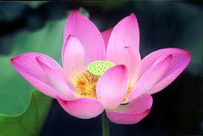
flor
La flor es el órgano cuya función es producir semillas a través de la reproducción sexual.

Slide 6
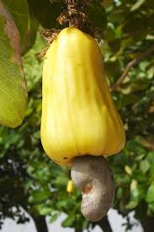
fruto
es el órgano procedente de la flor, o de partes de ella, que contiene a las semillas hasta que estas maduran y luego contribuye a diseminarlas

